Slide 1







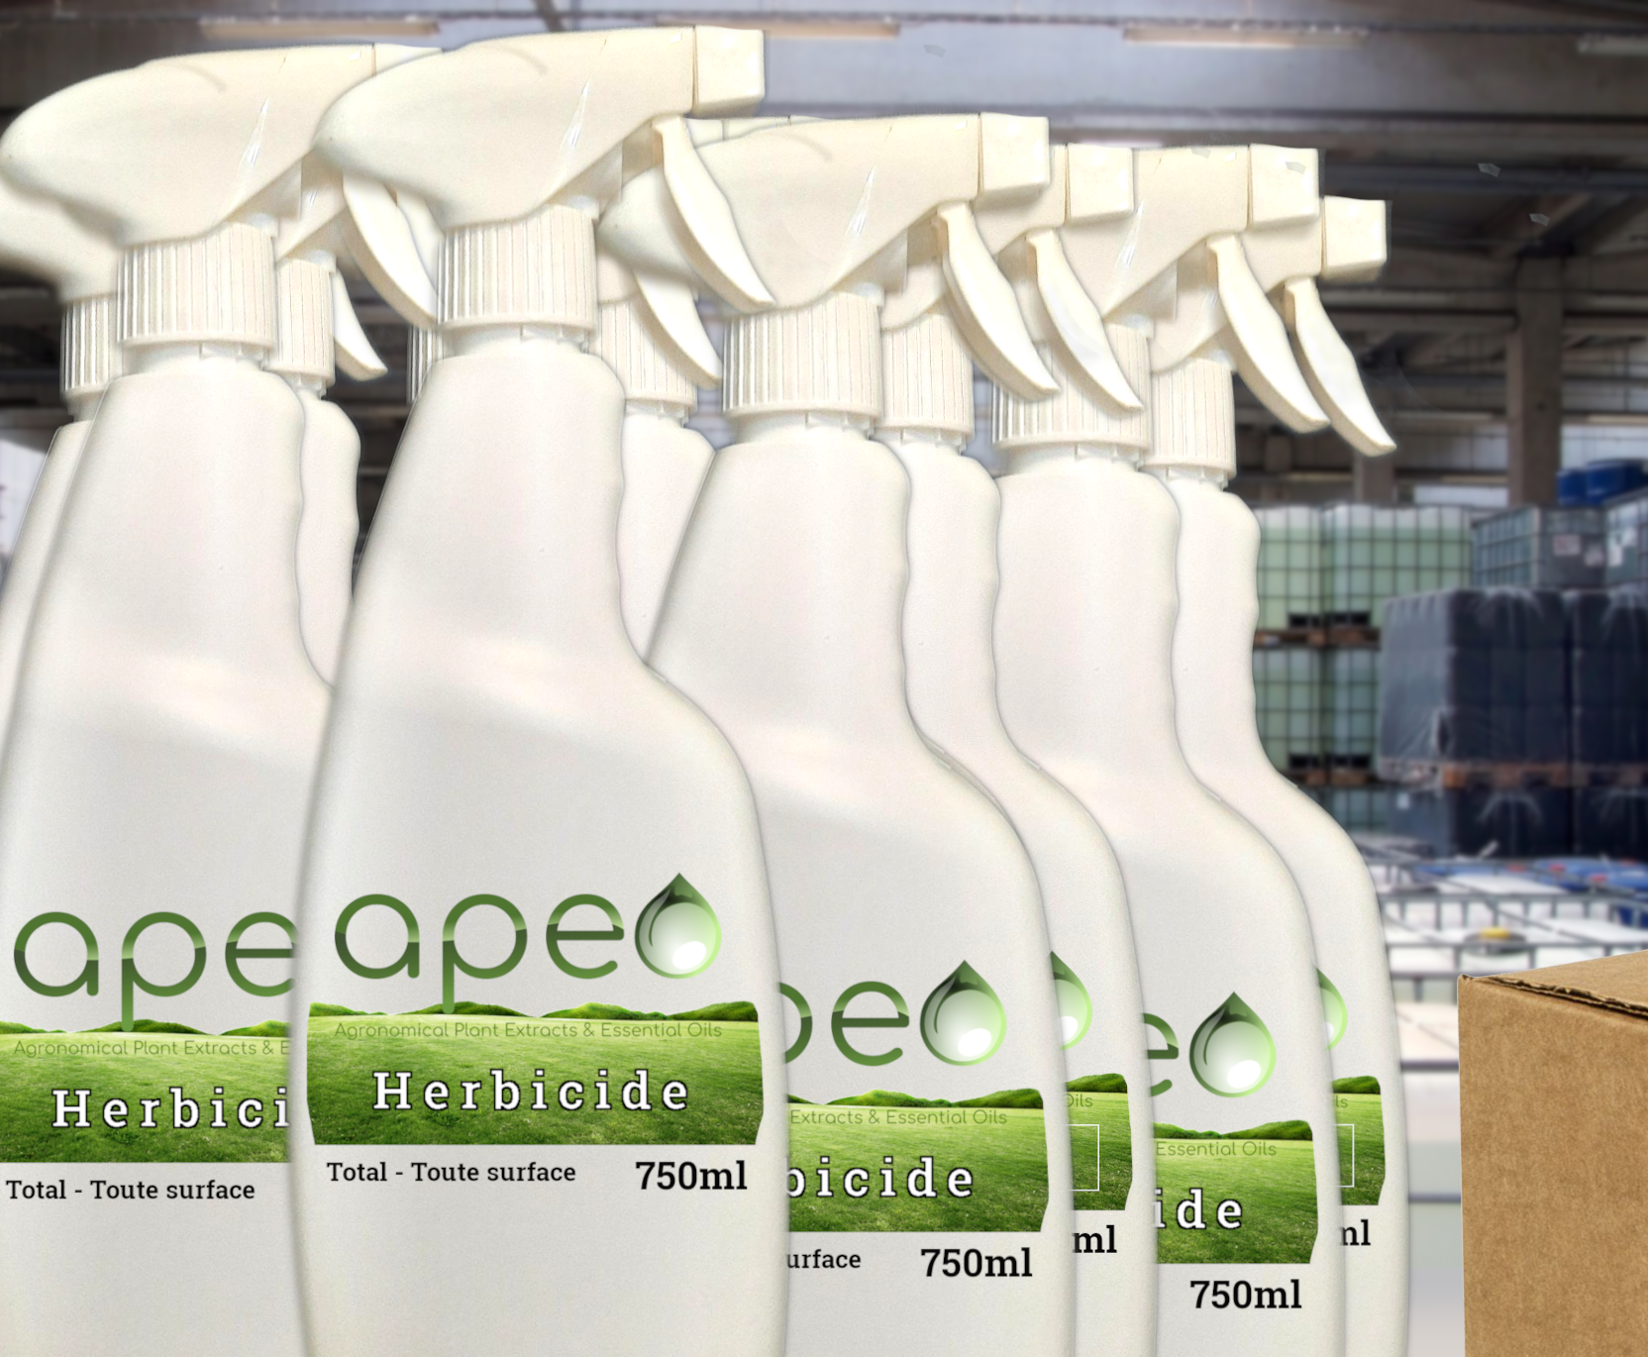
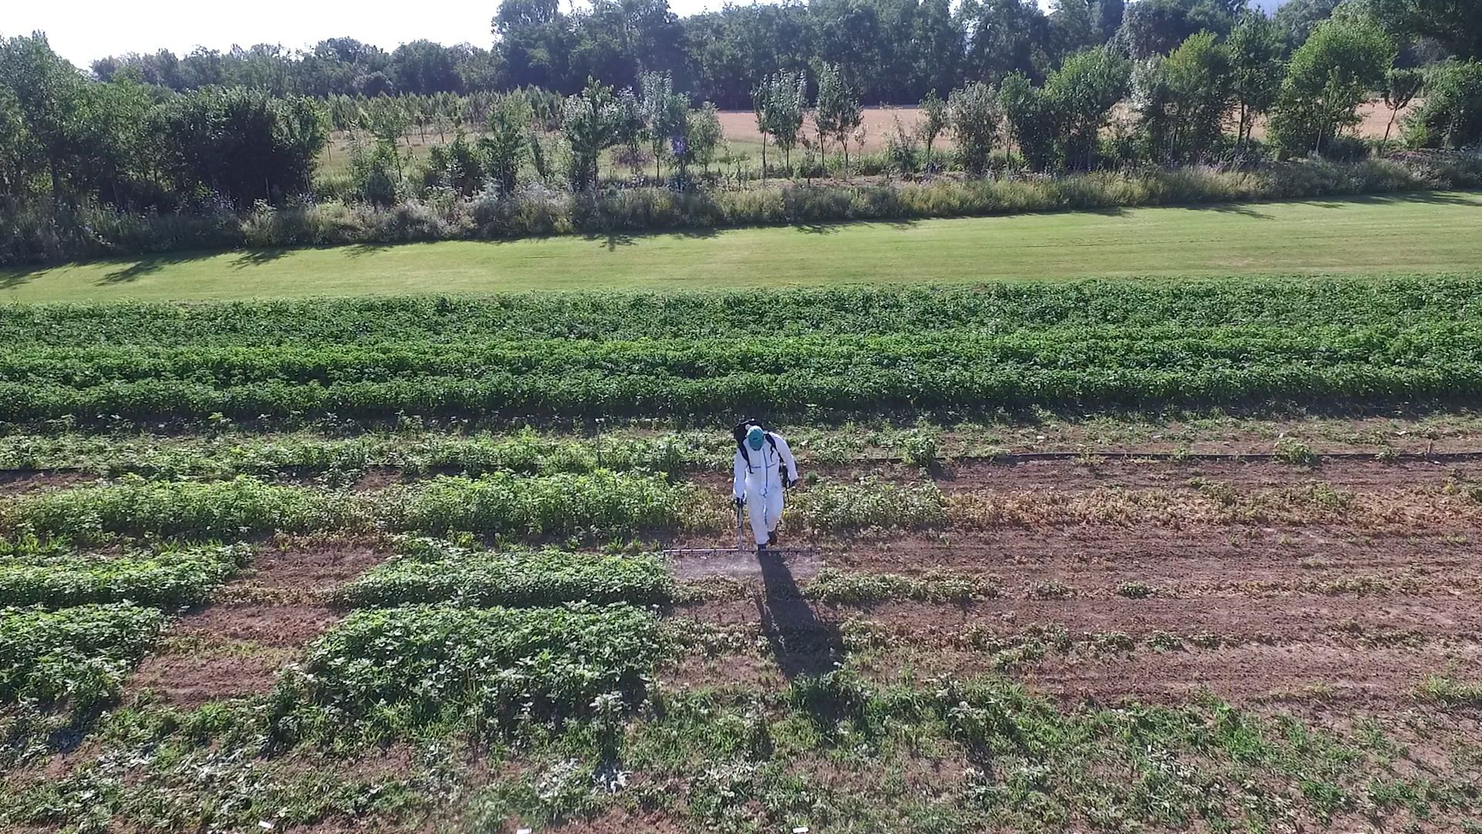
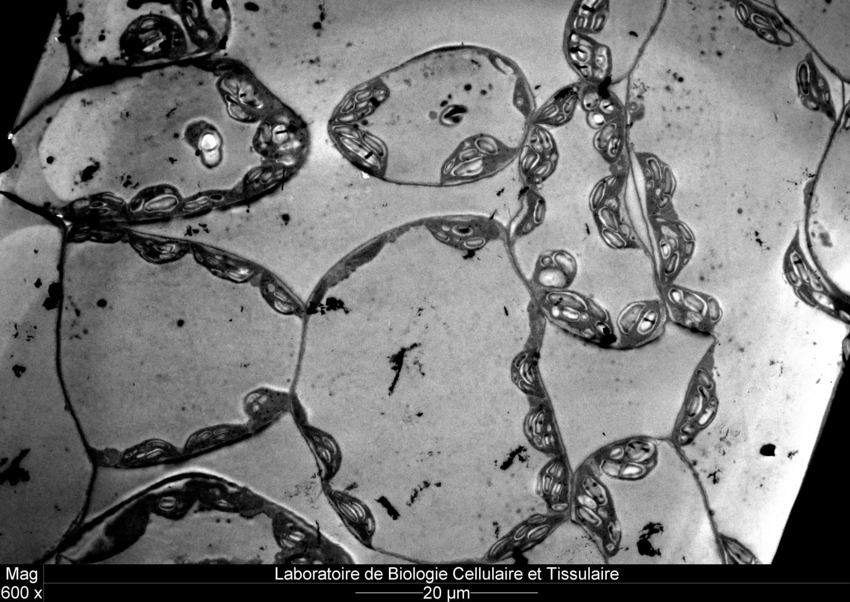
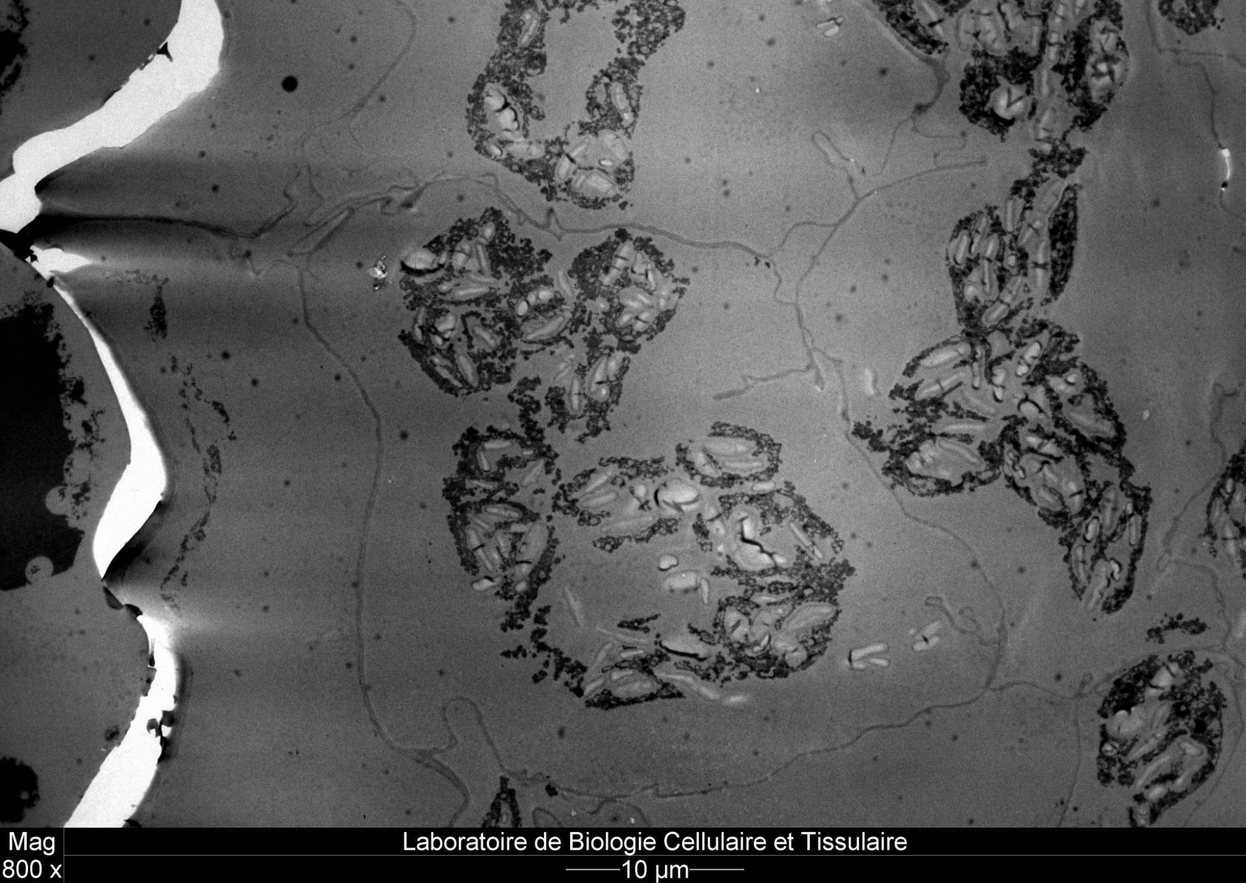
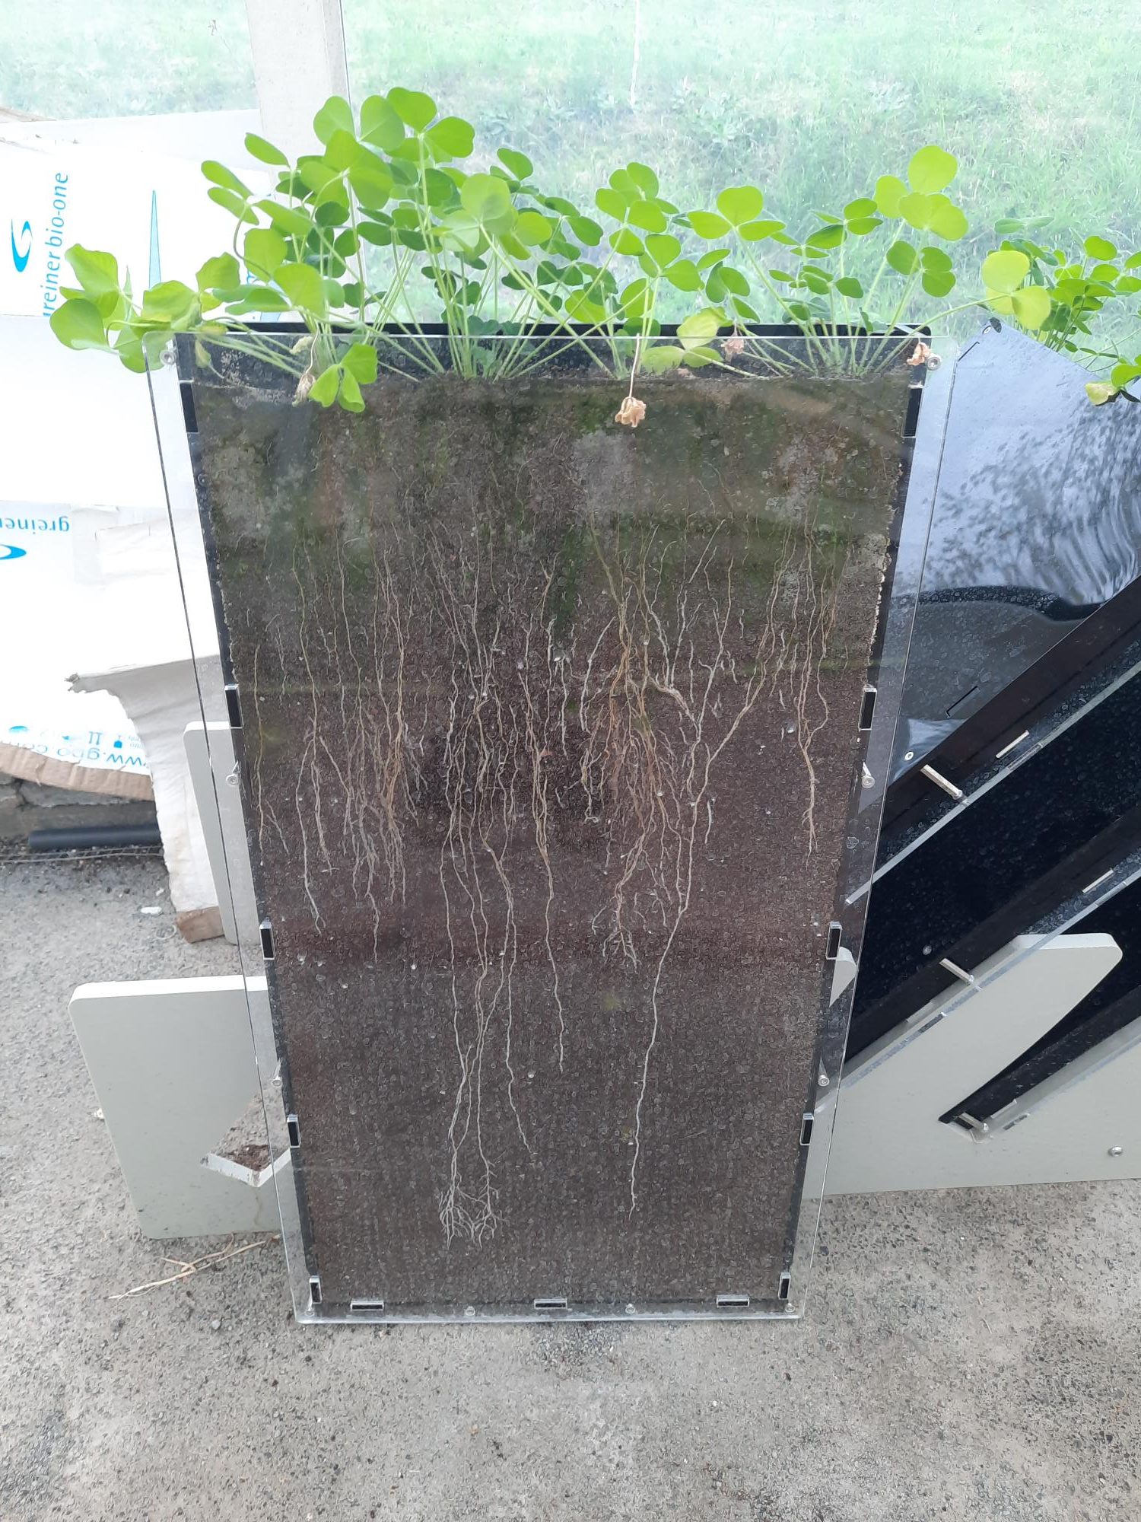
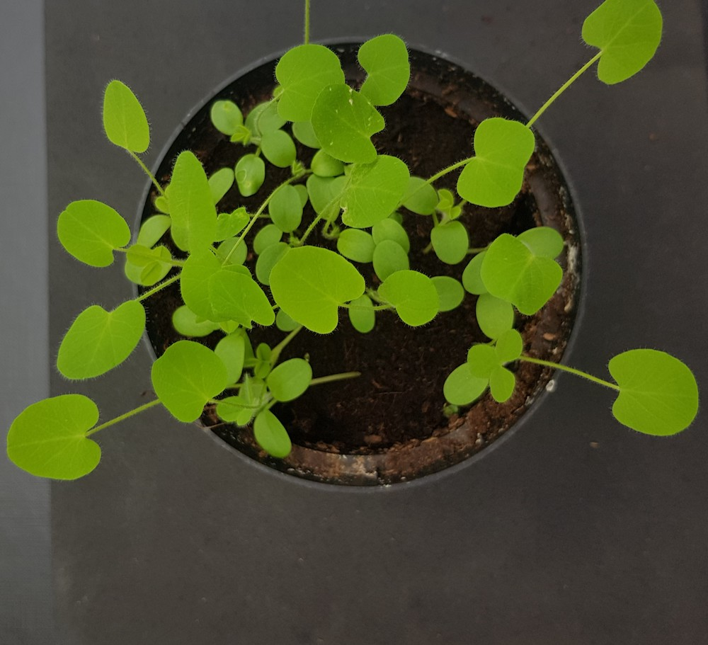
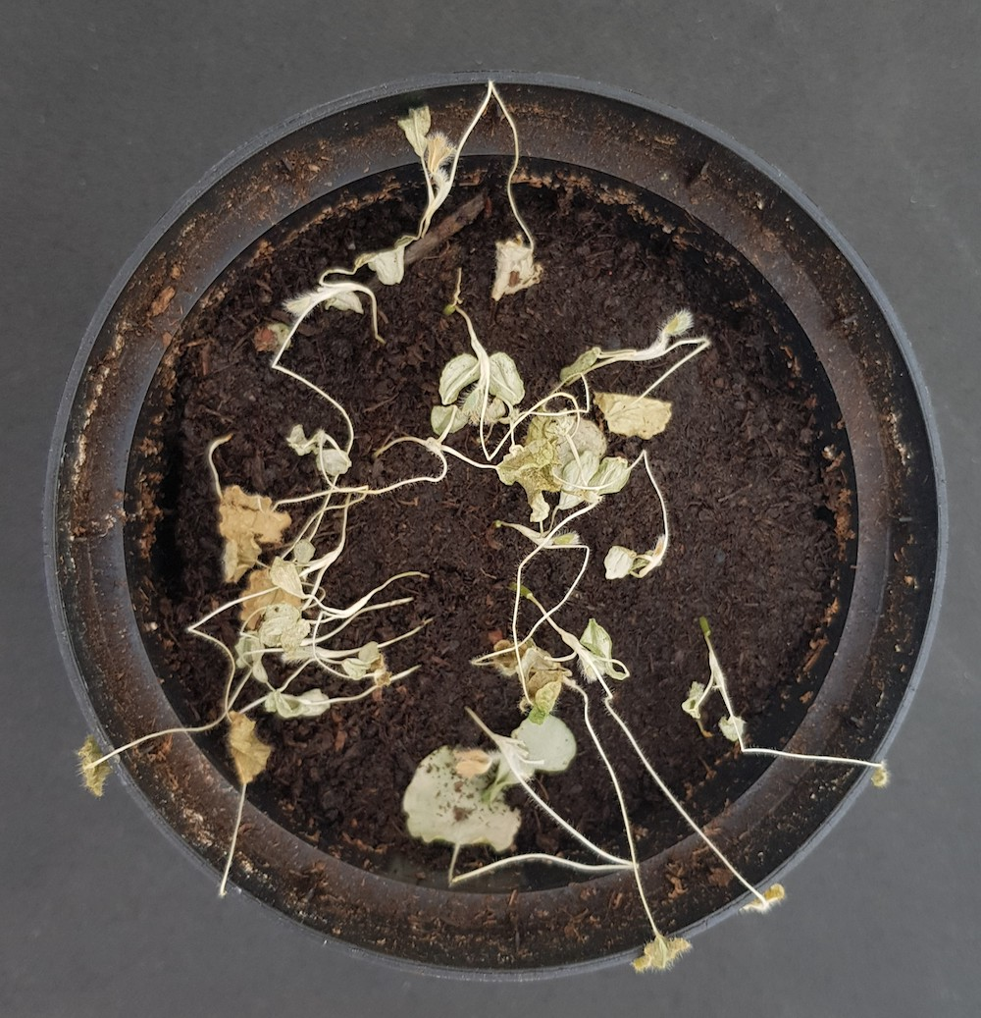
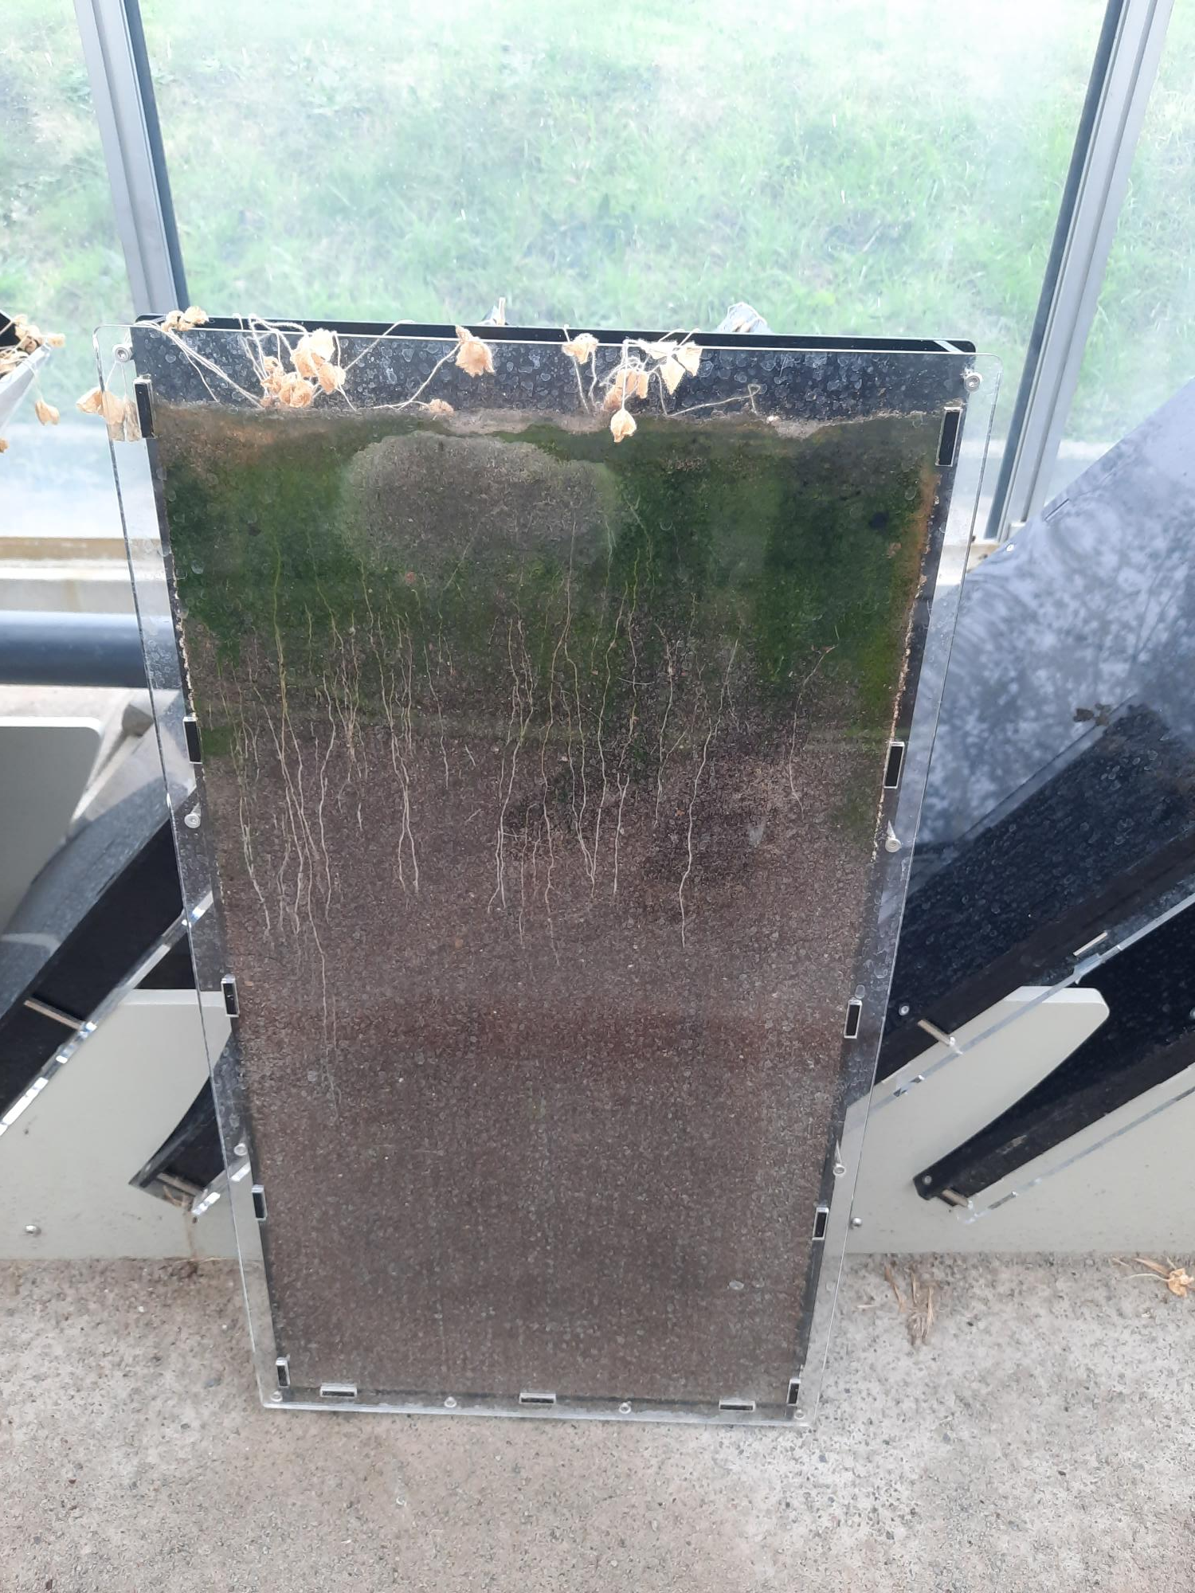
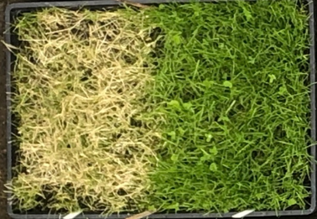
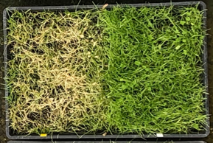
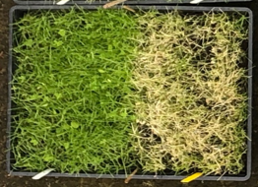
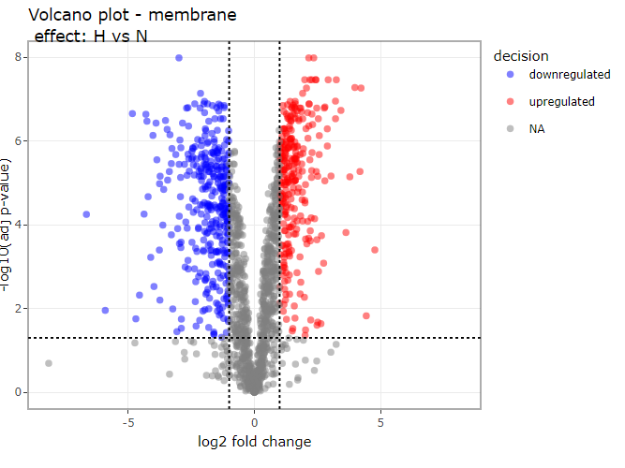
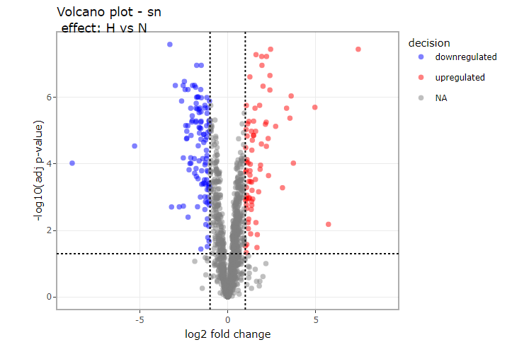
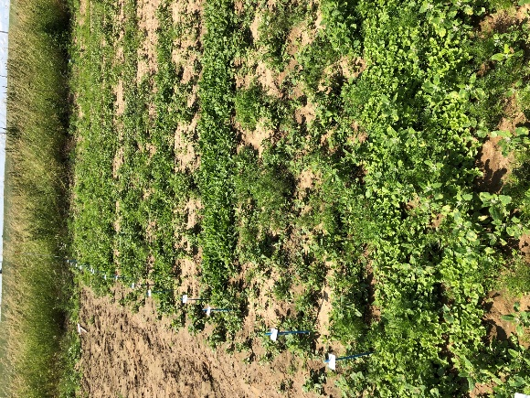
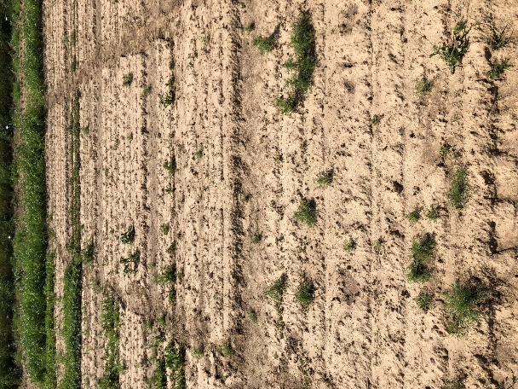
Des herbicides naturels à base d’Huiles Essentielles
Sofiene Ben Kaab², Bérénice Foncoux², Mélina Chapellet¹, Simon Dal Maso¹, Simon Derhet², Jean-Marc Moreau¹, M. Haïssam Jijakli^{1,2}
·
¹Agronomical Plant Extract and Essential Oil (APEO), 2 Passage des Déportés, 5030 Gembloux, Belgique
²Laboratoire de Phytopathologie Intégrée et Urbaine, Université de Liège, Gembloux Agro-Bio Tech, 2 Passage des Déportés, 5030 Gembloux, Belgique
Introduction
APEO est une spin-off de Gembloux Agro-Bio Tech (Université de Liège). Elle a été créée en 2021 pour répondre à la demande de nouvelles méthodes de contrôle des adventices. En effet, le développement de résistances aux herbicides unisites chez les adventices, la limitation des substances actives autorisées et la demande de pesticides plus respectueux de l'environnement et de la santé ont conduit à un réel besoin de la part des professionnels et des particuliers.
Dans ce contexte, les objectifs d’APEO sont de développer, homologuer et mettre en marché des bioherbicides à base d’huiles essentielles (HEs) pour une utilisation sans danger par les particuliers ou/et les agriculteurs professionnels. Cette activité entrepreneuriale fait suite à plus 10 ans de recherche au sein du Laboratoire de Phytopathologie Intégrée et Urbaine de l’ULiège.
Démarche
Formulation
Homologation
Sélection de matières actives naturelles d’intérêt
Obtention d’une formulation aboutie
Production et
Commercialisation
Etude des modes d’action
Essais en serre
Essais en champs
Résultats
Essais d’efficacité
Modes d’action
Test d’activité herbicide en pots et système Rhizoboxs en serre (à gauche : plante non traitée, à droite : plante traitée par HEs)
Effet des HEs sur la structure de la feuille de trèfle par microscopie électronique (à gauche : cellule foliaire non traitée, à droite : cellule foliaire traitée par HE)
Test d’activité herbicide en bacs en plein air (à gauche : plante non traitée, à droite : plante traitée par HEs)
L’effet des HEs sur l’expression des protéines
Test d’activité herbicide au champs (à gauche : plante non traitée, à droite : plante traitée par HEs)
Effet des HEs sur les fonctions biologiques de la plante
Email: info@apeosolutions.com

